Slide 1


Le stockage sécurisé des batteries lithium
ACSTMD – Laurent MAUVOISIN – Juin 2024

Slide 2
Sommaire
1
Types et profils de batteries lithium
2
L‘emballement thermique
3
Solutions techniques de stockage sécurisé
4
Conditions de stockage
5
Conditions de charge
6
Echanges

Slide 3

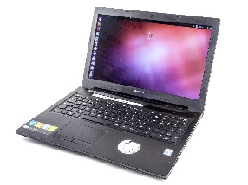
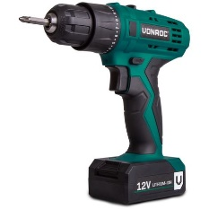
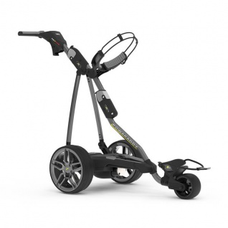
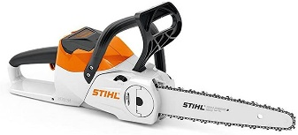
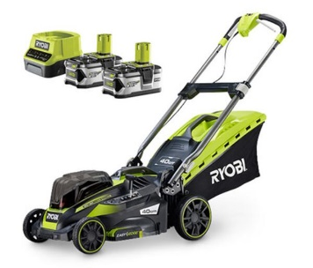
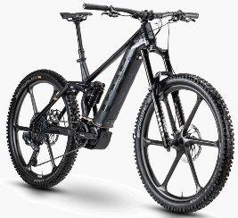

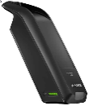
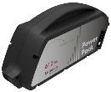
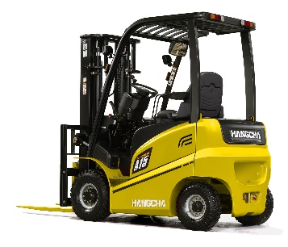
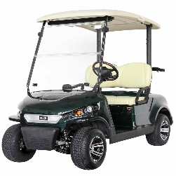
BATTERIES LITHIUM–ION
Des variantes chimiques :
NMC
LFP
LMP
NCA
LTO
LMO

Slide 4
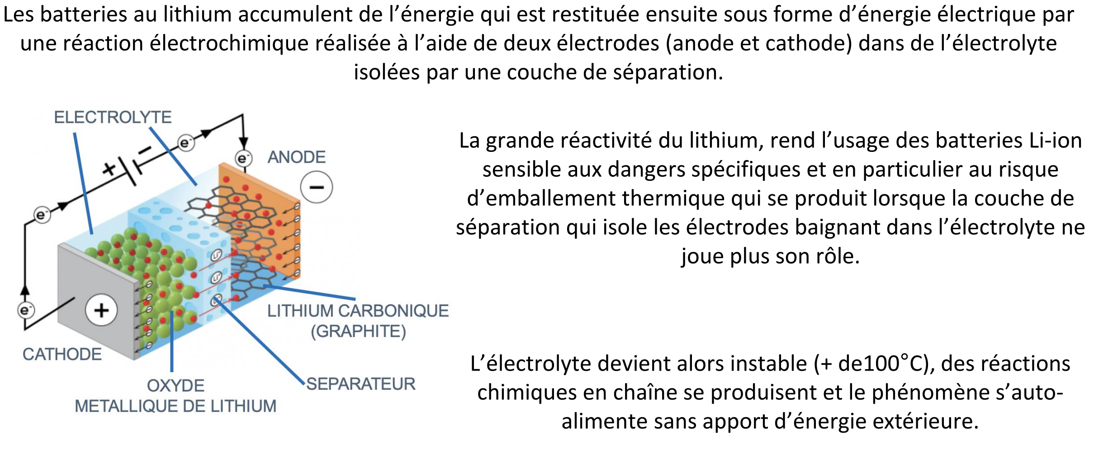
STRUCTURE D‘UNE BATTERIE LITHIUM

Slide 5
SEUILS DE PERFORMANCE
3 seuils sont communément distingués :
FAIBLE ≤ 100 Wh (smartphones, ordinateurs portables…)
MOYEN > 100 Wh et ≤ 12 kg de batterie (outils électriques, vélos électriques…)
ELEVE > 100 Wh et > 12 kg de batterie (voitures électriques, chariots de manutention…)
Ces seuils permettent aussi d‘adapter les moyens et process de sécurité mis en oeuvre.

Slide 6
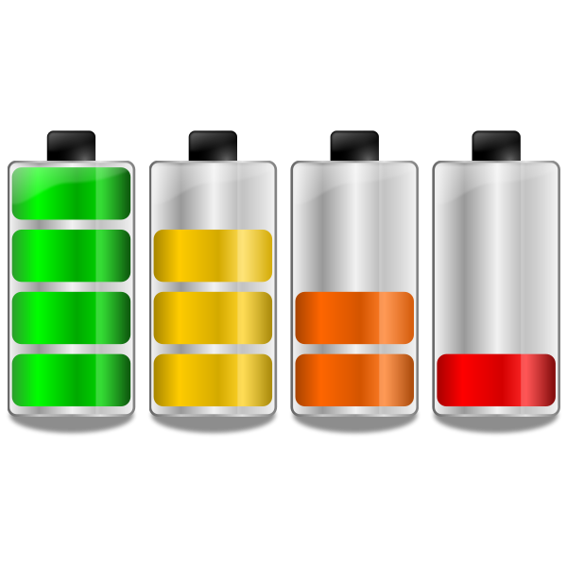

GRADUATION DU PROFIL DE RISQUE
De 1 à 5, du moins au plus élevé :
Batteries neuves
Batteries usagées fonctionnelles
Batteries H.S.
Batteries endommagées
Batteries « critiques »
Phase sensible : batteries en charge

Slide 7

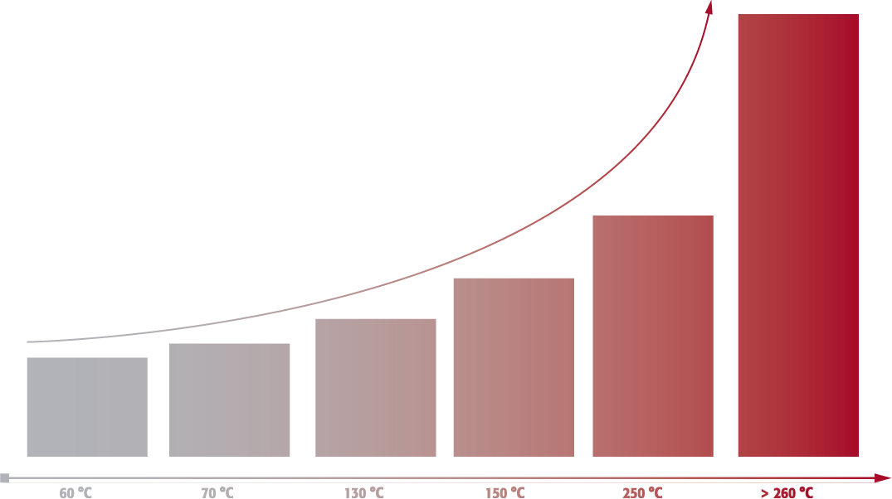


LE RISQUE – EMBALLEMENT THERMIQUE
LA BATTERIE REAGIT VIOLEMMENT
EMBALLAEMENT THERMIQUE
ARRÊT
REACTION EXOTHERMIQUE
TEMPERATURE MAX. AUTORISEE
ELECTROLYTE COMMENCE A S‘EVAPORER
SEPERATEUR FOND

Slide 8

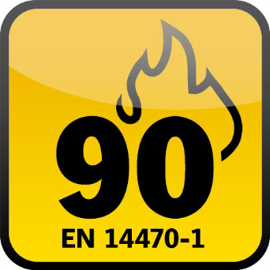
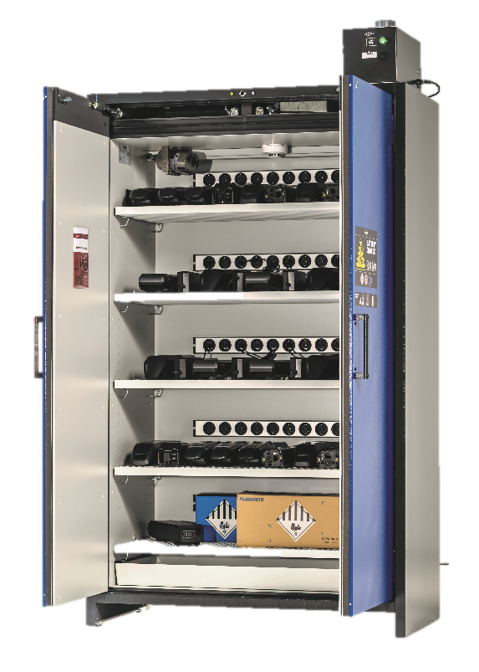
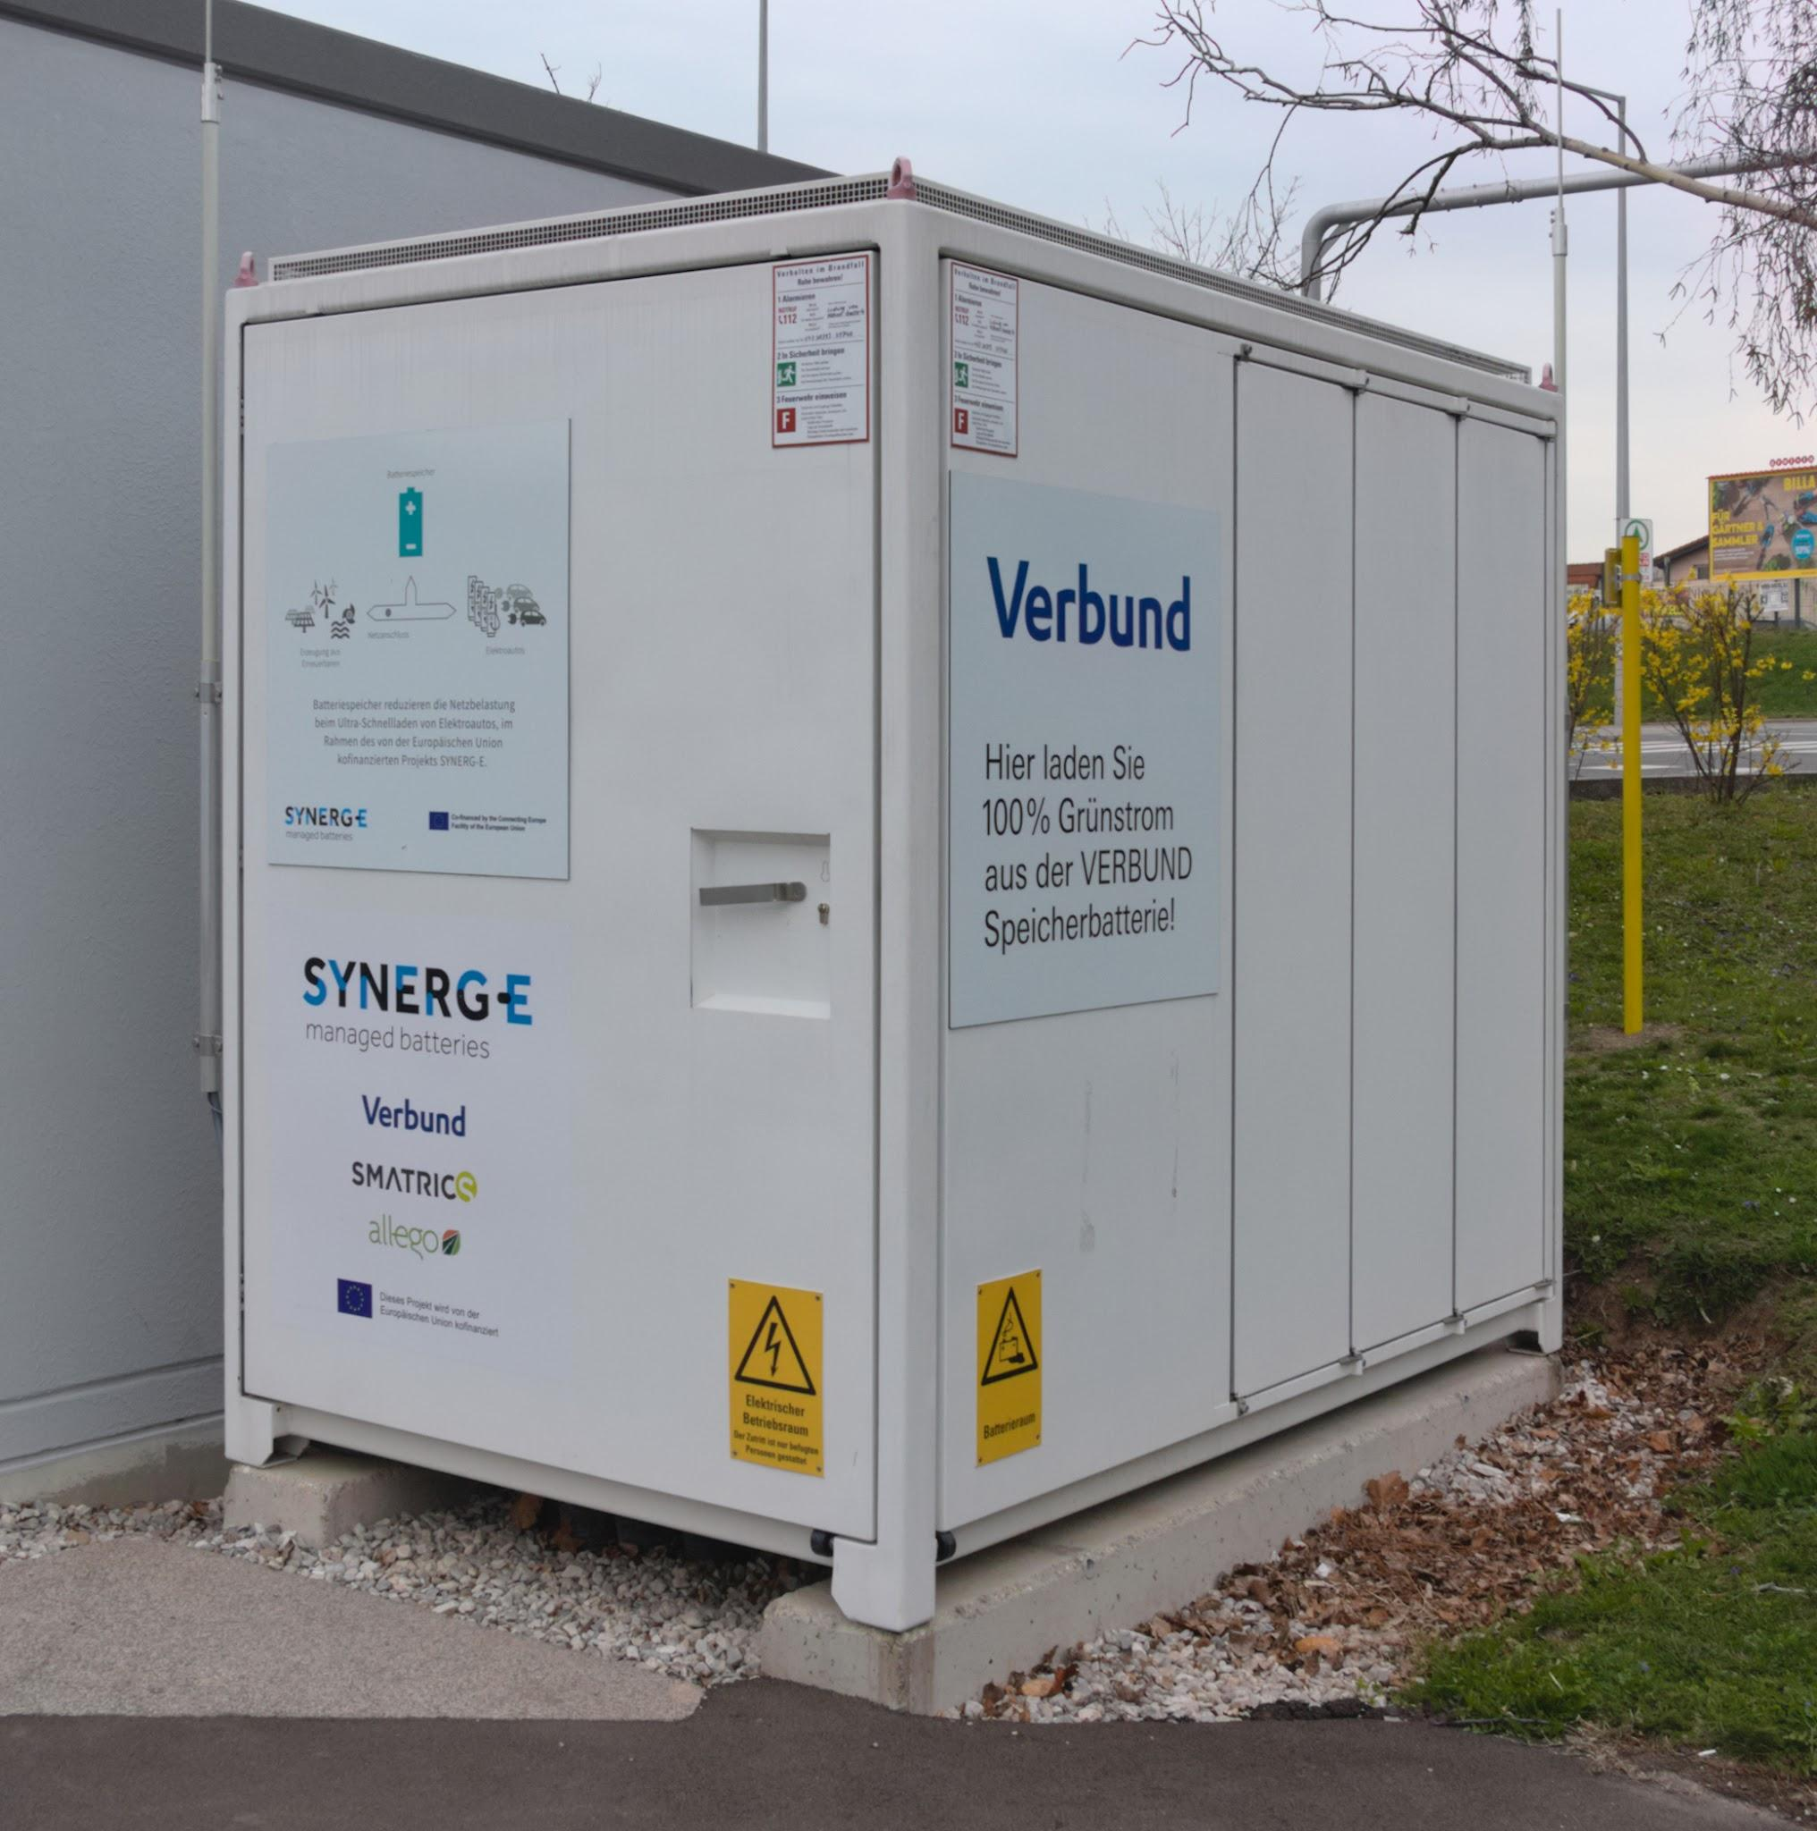
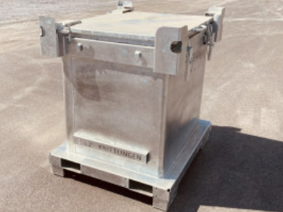
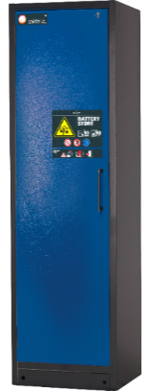
SOLUTIONS TECHNIQUES
ARMOIRES DE SECURITE, CONTENEURS, BOXES…
Certifications et résistance au feu / Stockage actif ou passif / Ventilation / Supervision et alarmes / Choix de l‘emplacement / Dimensionnement…

Slide 9
CONDITIONS DE STOCKAGE
Température ambiante : entre 6 et 15°C
Zoning adapté aux profils de batteries gérés : en particulier, zones « sensibles » (batteries dangereuses et zone de charge)
Couloirs de circulation et emplacements de stockage identifiés

Slide 10
CONDITIONS DE CHARGE
Température ambiante de – 10° à + 40°
Respecter les indications du fabricant de batteries
Maintenir un niveau de charge de 50 à 70%
Ne pas charger une batterie H.S. ou dangereuse

Slide 11
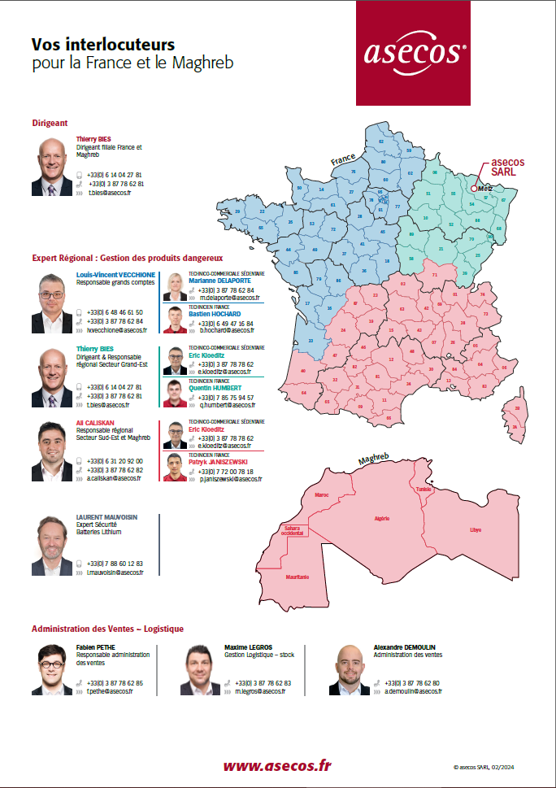

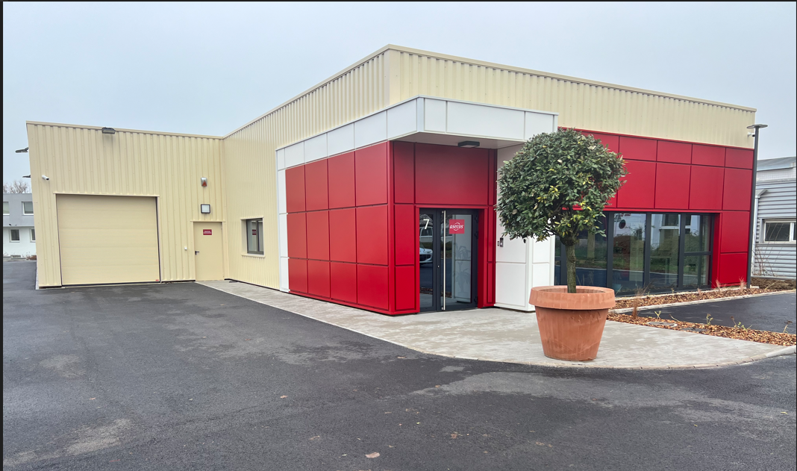
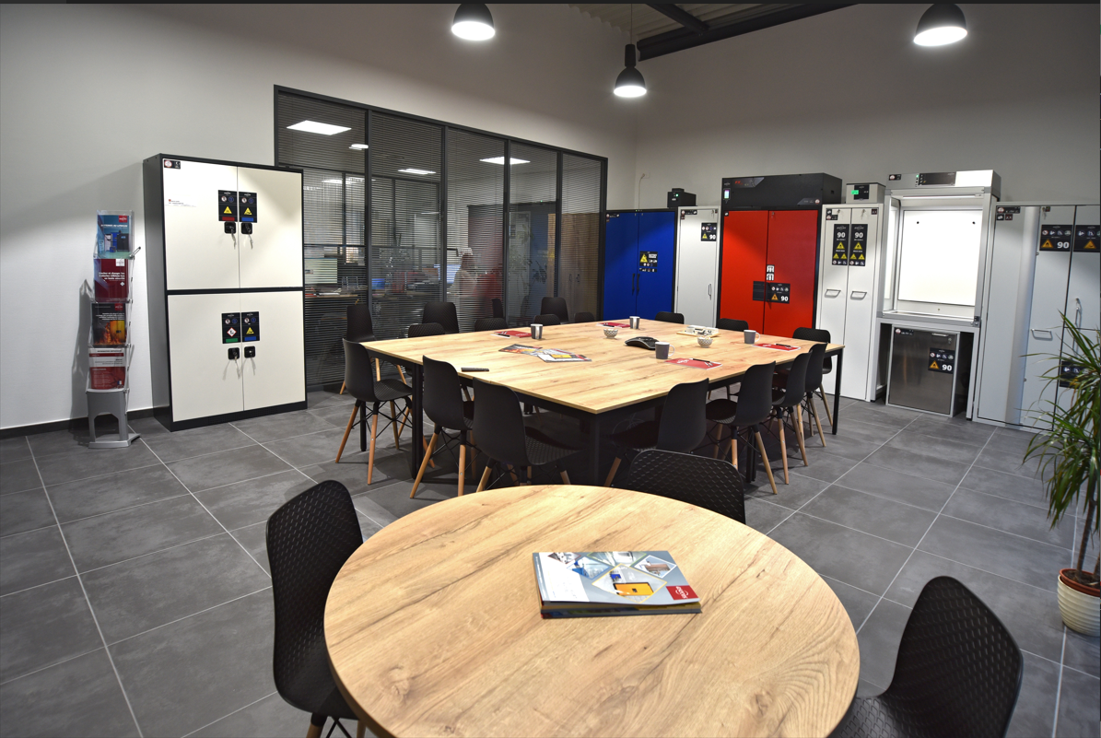
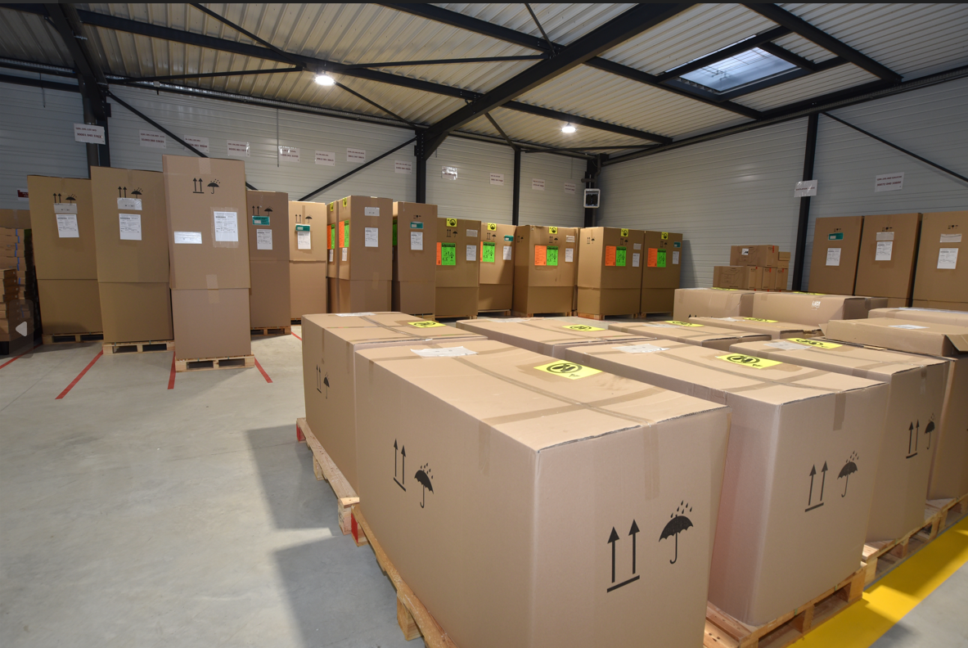
Merci de votre attention
7 Rue du Pré-Chaudron FR-57070 Metz
+33 3 87 78 62 80 info@asecos.fr

